Slide 1
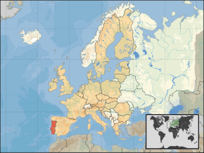
PORTUGALSKO
Job Shadowing/Hospitácie

Slide 2
Portugalský školský systém
http://www.saaic.sk/nrcg/Handbook/countries1/POR/index
Základná škola
Ensino básico (povinné vzdelávanie) sa skladá z 9 rokov školskej dochádzky pre všetkých žiakov, ktorí nastúpili do školy po roku 1987/88.
1. cyklus zahrňuje vek 6 - 9 rokov
2. cyklus - vek 10 - 12 rokov
3. cyklus - vek 12 - 15 rokov
Od roku 1989/90 bola experimentálne zavedená reforma základného a stredoškolského vzdelávania, “Reforma Educativa”.
V roku 1990/91 boli overované nové učebné osnovy pre 2. a 3. cyklus základného a stredného školstva.
Tretí cyklus ensino básico trvá tri roky, zodpovedajúce ročníkom 7 - 9.
Osnovy majú všeobecnovzdelávací charakter až po 9. ročník, v ktorom sa zavádzajú učebné predmety usmerňujúce žiakov aj do odborného vzdelávania.

Slide 3
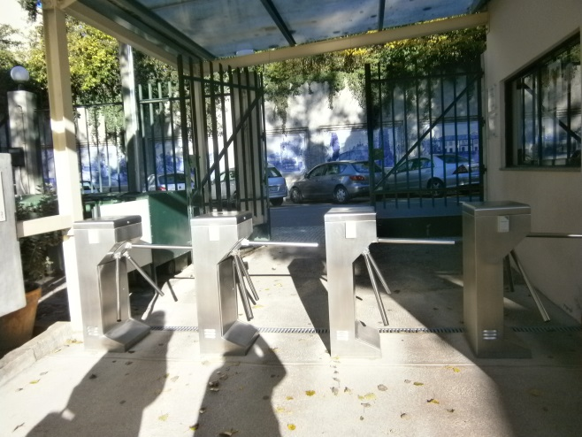
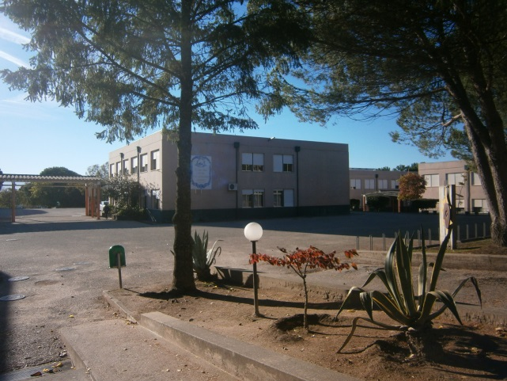
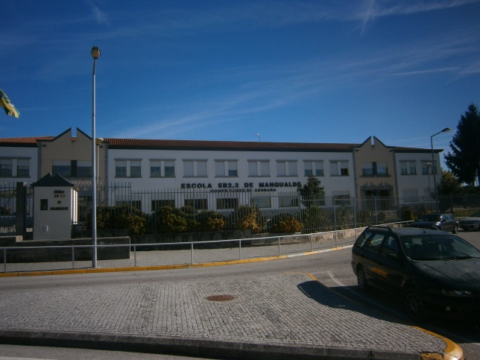
Mangualde EDU for training center
Agrupamento de Escolas de Mangualde – dynamická škola, ktorá poskytuje predškolské, primárne aj sekundárne vzdelávanie. Školu navštevuje veľký počet žiakov z multikultúrneho prostredia, má skúsenosti so vzdelávaním žiakov so špeciálnymi potrebami a využíva metodológiu CLIL.
Škola v Mangualde pôsobí aj ako tréningové centrum pre pedagógov zo spádovej oblasti. Zlučuje 6 veľkých škôl patriacich do oblasti Viseu. EDUFOR sa zameriava na využívanie nových technológií na školách, ponúka kurzy pre učiteľov a pedag. zamestnancov v rámci ERASMUS+ K1. V roku 2016 otvorili Laboratórium pre školu budúcnosti.

Slide 4
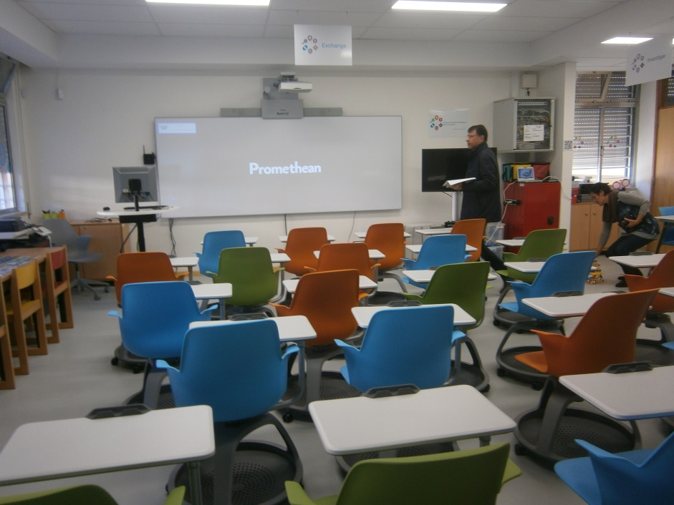
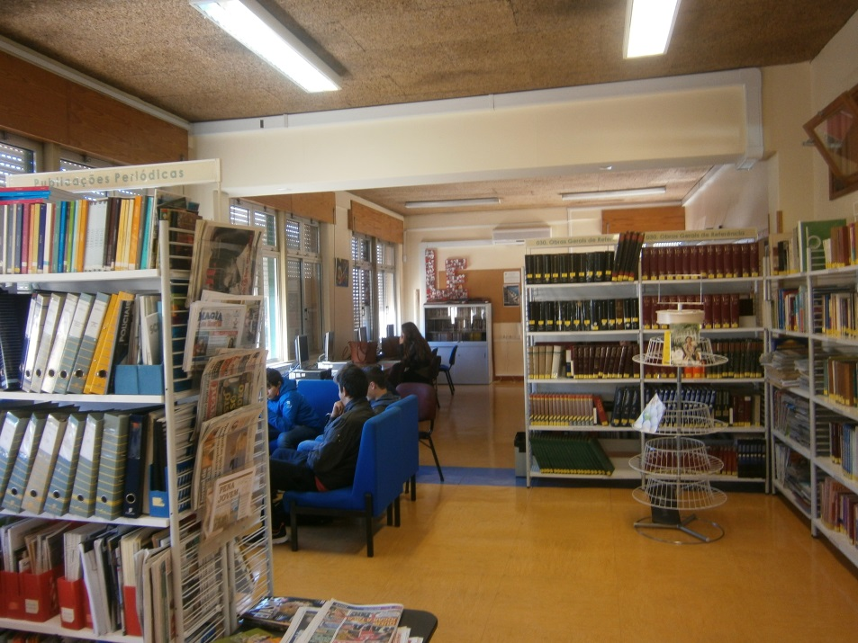
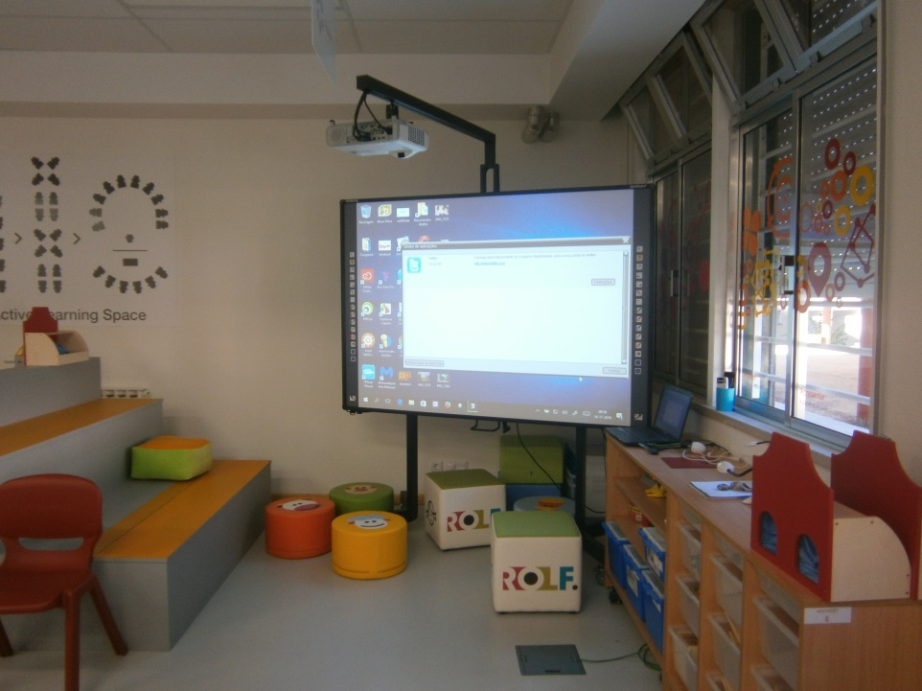
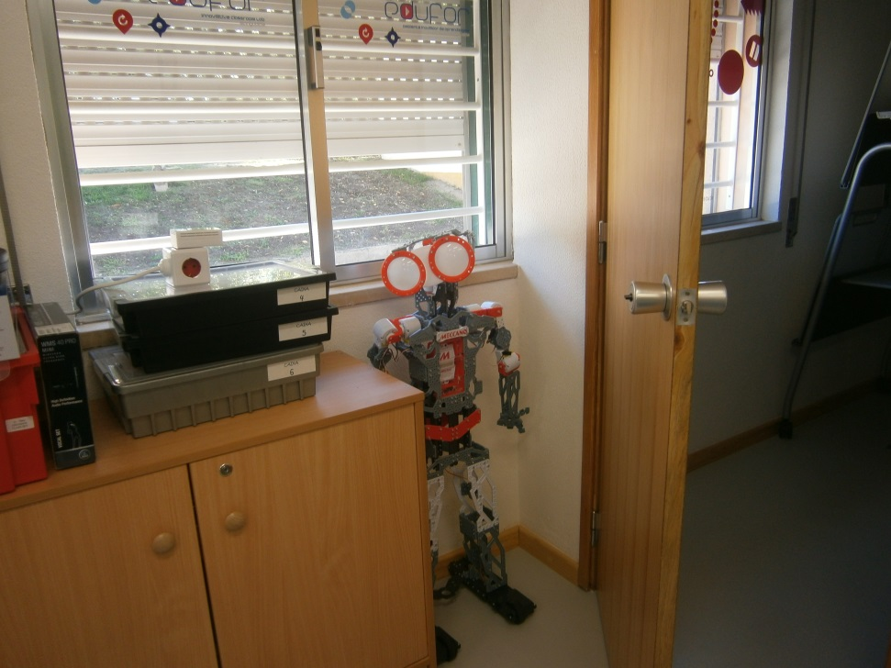

Slide 5
Penalva
do Castelo
Škola zastrešuje: / 880 žiakov, 113 učiteľov /
Predškolské zariadenie / Jardin de Infancia
Basic Education /Ensino Básico Ensimo Secundário
1° ciclo Študenti - fyzika, biológia, psych
2° ciclo Cursos profissionais
3° ciclo
Samostatná budova so 4 triedami pre „škôlku“ – deti majú rovnošaty , farebne rozlíšené podľa veku, každá trieda s kútikom na tvorivé dielne, hracia časť so zameraním na umeleckú činnosť, deti v škôlke nespia.
Samostatná budova pre triedy - 1° cyklus
V triedach veľké priestranné nástenky na práce detí, IKT technika, priestranné triedy bez skríň, viac priestoru na tvorivú činnosť detí a množstvo pomôcok, v triedach asistent pre deti s rôznymi poruchami, personál počas prestávok, učitelia v „kantíne“, oddychový čas na kávu, čaj, koláčik – v každej škole rovnaký sortiment s obsluhou.
Učitelia i žiaci využívajú čipové karty na vstup do školy / turnikety/, na stravu/bufet, obedy, školské pomôcky. Škola využíva školské autobusy na zvoz žiakov do škôl.
V školách je personál na predaj školských pomôcok, personál v školskej knižnici, personál počas prestávok, personál v kuchyni, tlač materiálov/administratíva.

Slide 6
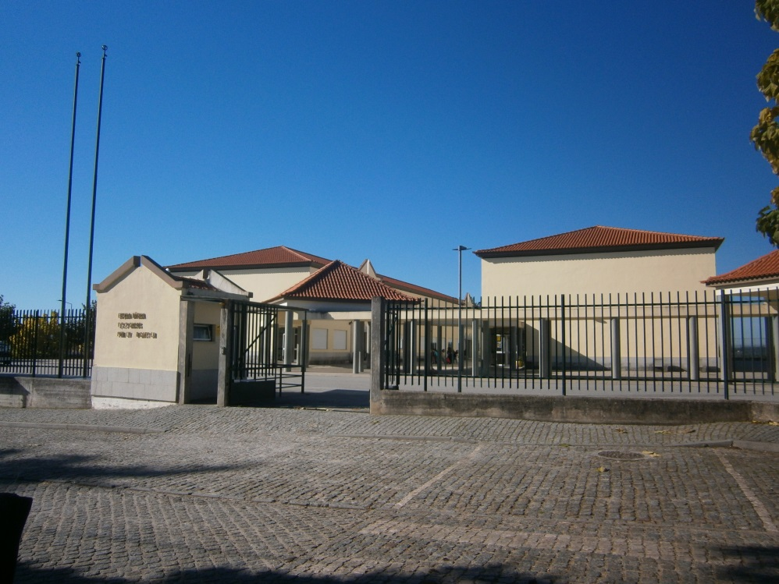
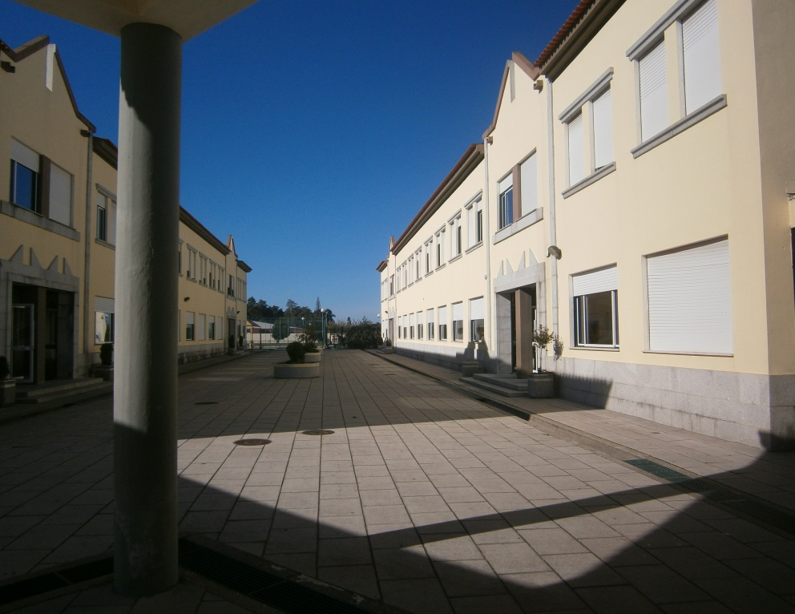
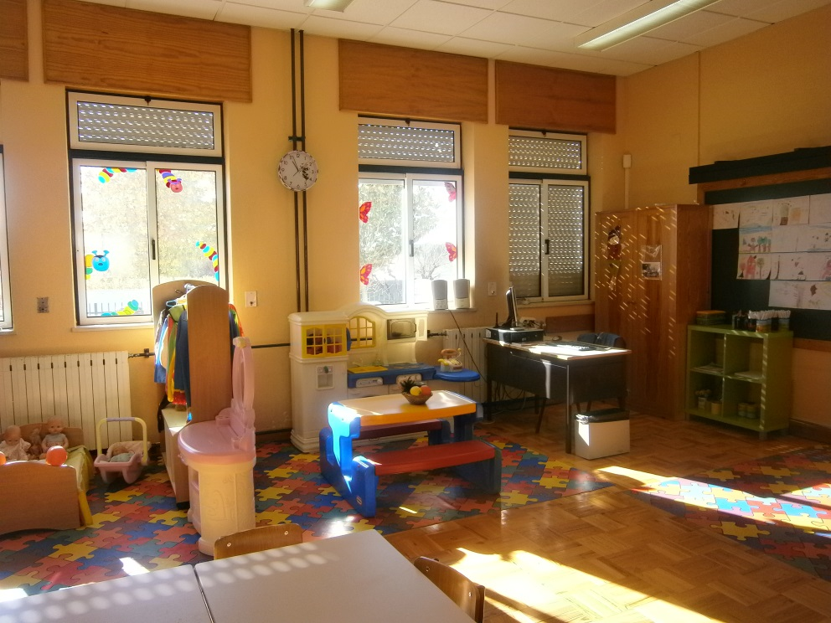
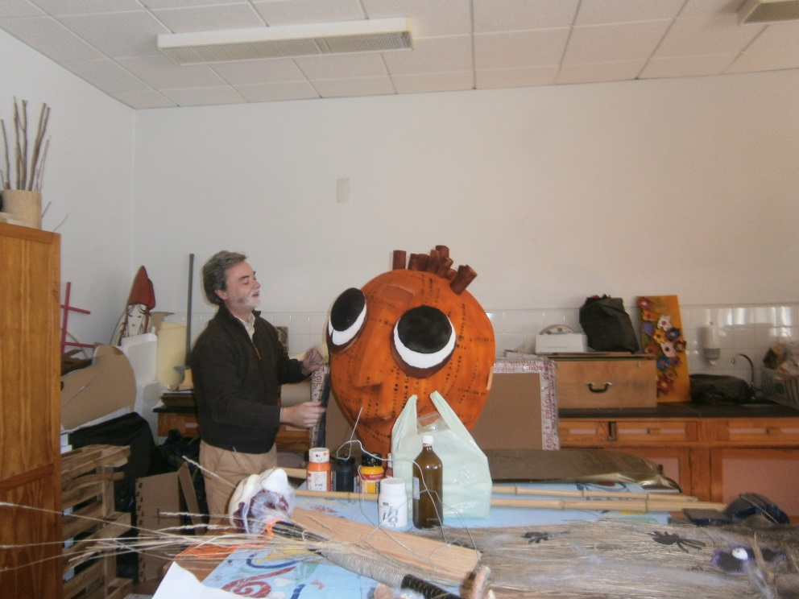

Slide 7
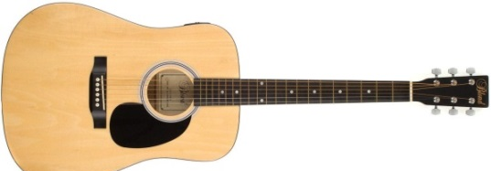
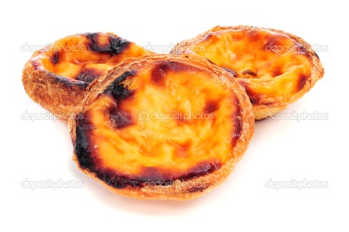
Vyučovanie 3° ciclo
Trieda rozdelená na tri skupiny – vyučovanie so zameraním na rozvoj praktických, technických a umeleckých zručností
2.skupina - 16 žiakov, hodina – varenie, pečenie.
Na internete si žiaci s učiteľom vybrali recept, na PC prečítali a zistili ingrediencie, pripravili suroviny a prakticky si vyskúšali postup prípravy koláča.
1.skupina - 8 žiakov, hodina – hra na gitaru, príprava na vianočné vystúpenie.
3.skupina - práca na PC, technická výchova.
Vyučovanie – špeciálna trieda s poruchami učenia, 12 žiakov, žiaci nie sú začlenení v normálnej triede, samostatný pedagóg, pomalé tempo učenia, individuálny prístup, viac času na precvičovanie správnych tvarov písania a čítania v portug. Jazyku.

Slide 8
CANAS
de Senhorin
Škola zastrešuje: / 603 žiakov, 89 učiteľov /
Predškolské zariadenie / Jardin de Infancia
Basic Education /Ensino Básico
1° ciclo
2° ciclo
3° ciclo
Ensimo Secundário
Predškolské zariadenie
Samostatná budova s triedami pre „škôlku“ – deti majú rovnošaty a farebne rozlíšené podľa veku, špeciálna trieda pre deti s poruchami , špeciálne pomôcky na precvičovanie poškodenia zmyslových vnemov, motoriky , v škôlke si pestujú vo vlastnej záhradke zeleninu a ovocie.
1° cyklus
V triedach veľké priestranné nástenky na práce detí, IKT technika, priestranné triedy bez skríň, viac priestoru na tvorivú činnosť detí a množstvo pomôcok, v triedach asistent pre deti s poruchami učenia.

Slide 9
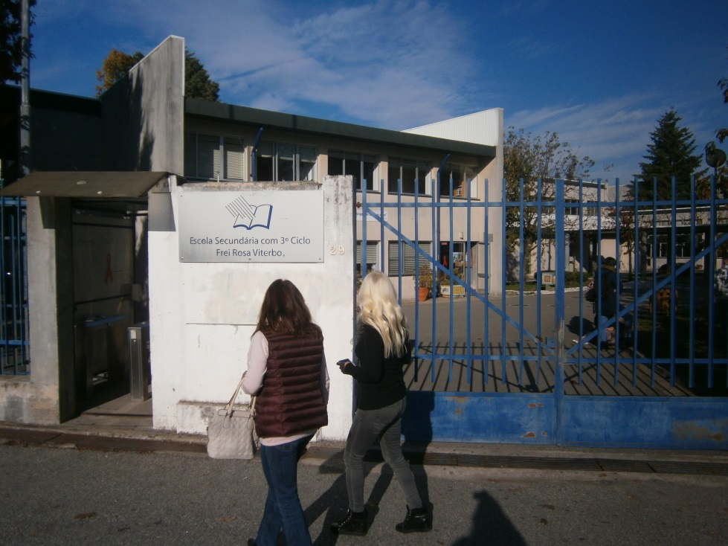
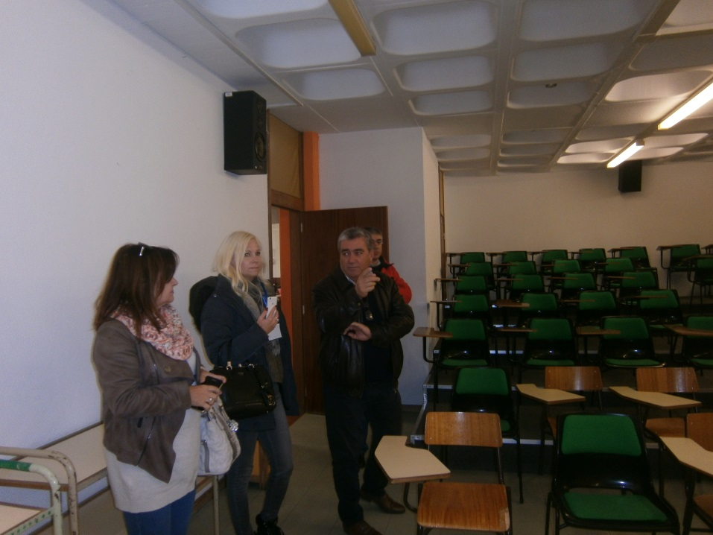
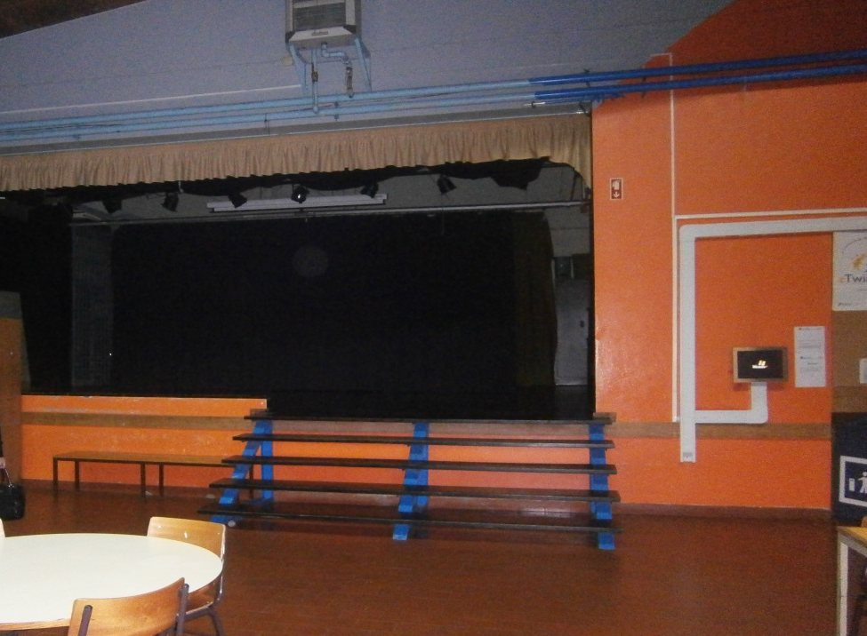
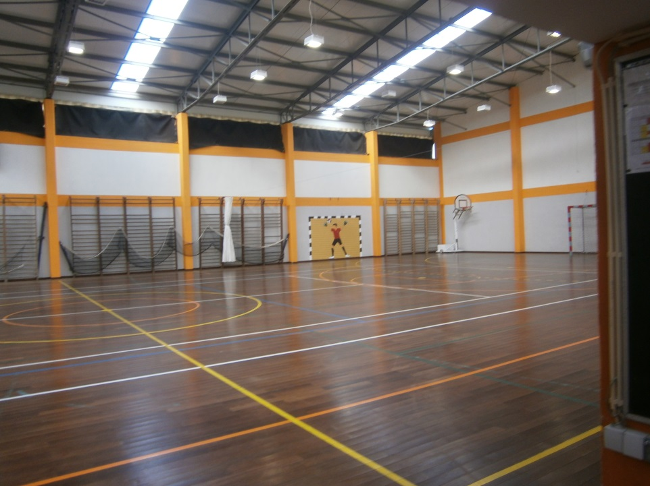

Slide 10
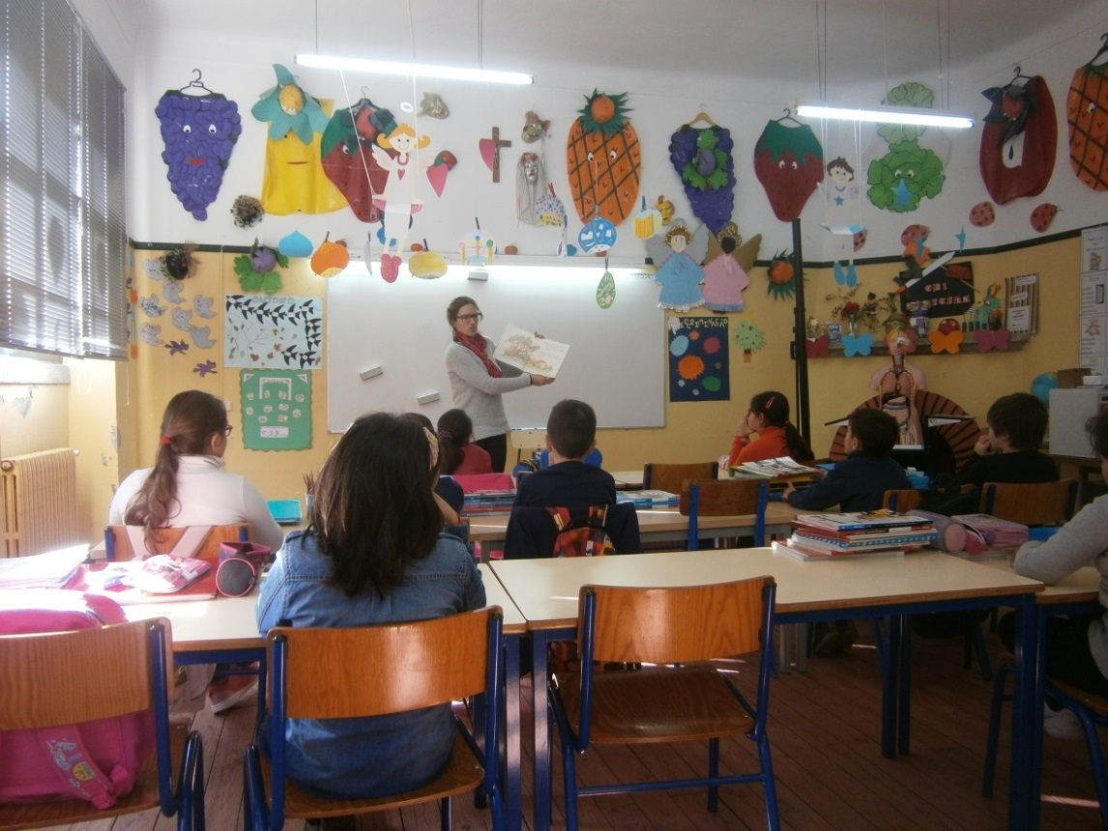
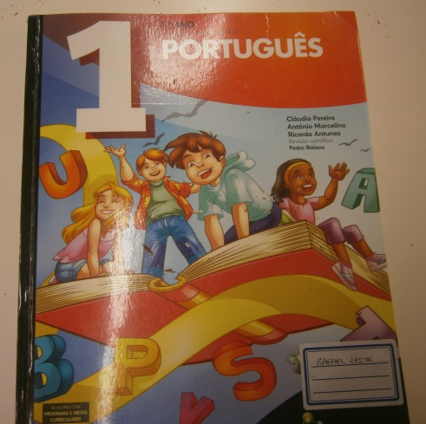
1° CEB de Canas Senhorin - Aquieria
Malotriedna škola – 11 žiakov
1 žiak 1.ročníka
2 žiaci 2.ročníka
4 žiaci 3.ročníka
4 žiaci 4.ročníka
2 učitelia v škole , samostatná kuchyňa, školský dvor , ukážka hodiny INF, práca v grafickom editore s animáciou, – učiteľ technických predmetov, obchádza 5 škôl v okolí, deti majú prenosné tablety ako kabelka, praktické
2.hodina - portugalčina, čítanie rozprávky s porozumením, tvorba otázok a odpovedí zameraná na rozvoj komunikácie detí, dramatizácia, prežívanie, práca s prac. listom, spievanie port. piesne ...

Slide 11
Sátäo
Škola zastrešuje: / 1 479 žiakov, 179 učiteľov /
Predškolské zariadenie / Jardin de Infancia
Basic Education /Ensino Básico Ensimo Secundário
1° ciclo
2° ciclo
3° ciclo
Škola rodinného typu, veľa detí z iných krajín sveta...
1° a 2 °ciclo vo veľkej priestrannej budove z roku 2010 s 368 žiakmi, s ihriskami , pri školách bazény, telocvičňa, priestranné chodby s nástenkami – práce detí, knižnica, IKT trieda, kantína, v škole sa nachádza trieda pre deti s poruchami pohybového ústrojenstva, trieda s rehabilitačnými prístrojmi, pomôckami, 6 detí s terapeutmi,
Vyučovanie v triede
1° ciclo – matematika , nácvik sčítania do 10, veľa názornosti, počítanie na číselnej osi, deti ma privítali slovenským pozdravom, nakreslili na tabuľu slov. vlajku, v triede asistent pre problémové deti, spoločne sme spievali pesničku – deti ma naučili refrén, oslávili sme s Rafaelom narodeniny,
2° ciclo – dramatická výchova, scénka na vianočný program, celá trieda zapojená do programu, v triede aj 1autista, zapojený tiež do programu, bezprostredný prístup detí a učiteľa, rodinná atmosféra, ľahká komunikácia detí aj so mnou, text scénky mi prstom ukazovali v texte, aby som vedela, ktorú časť deja deti práve hrajú.

Slide 12
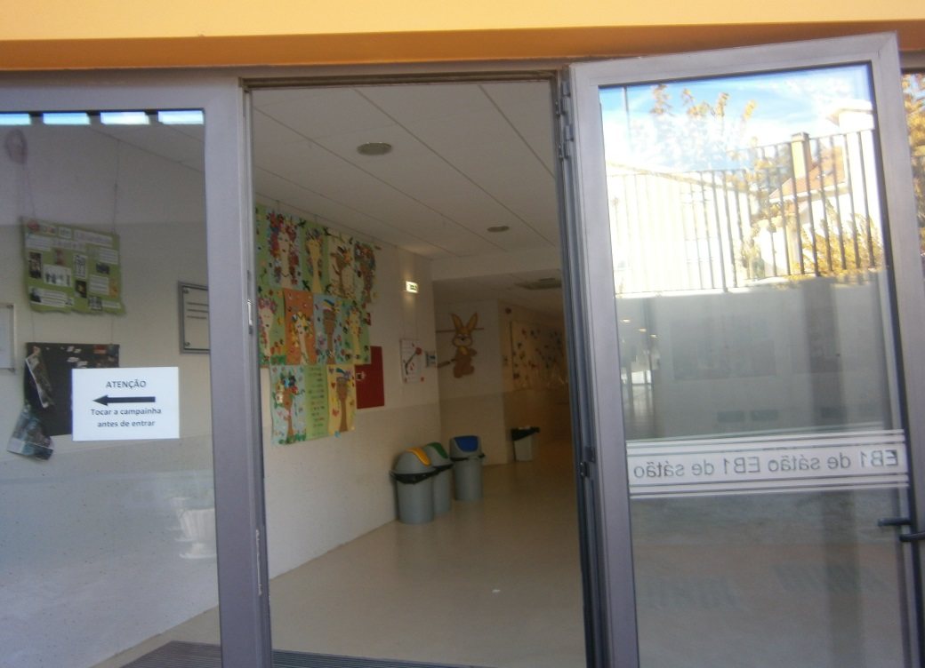
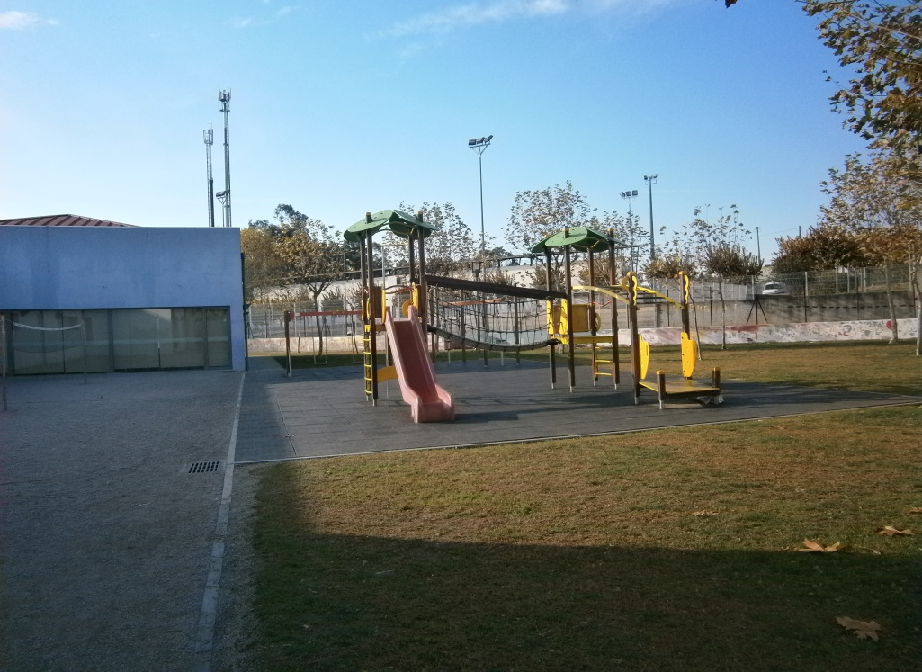
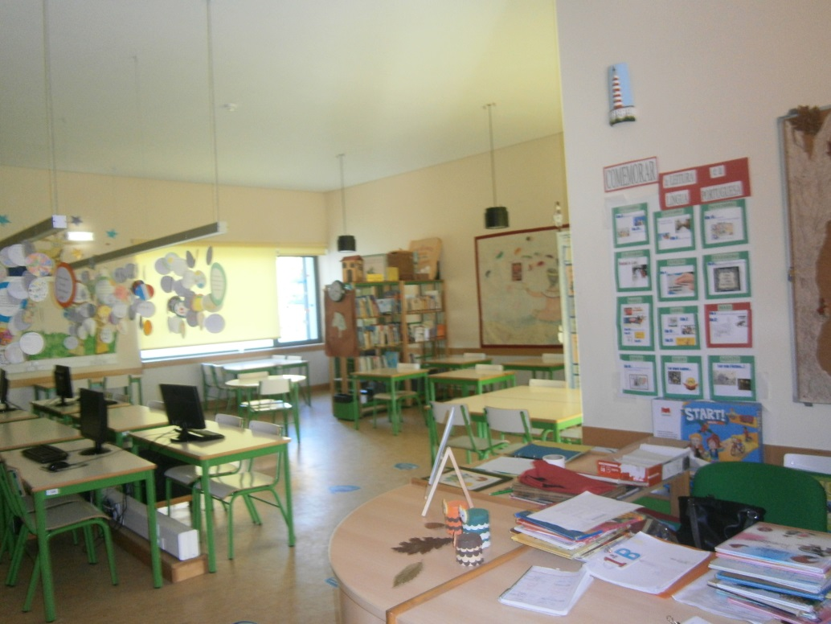
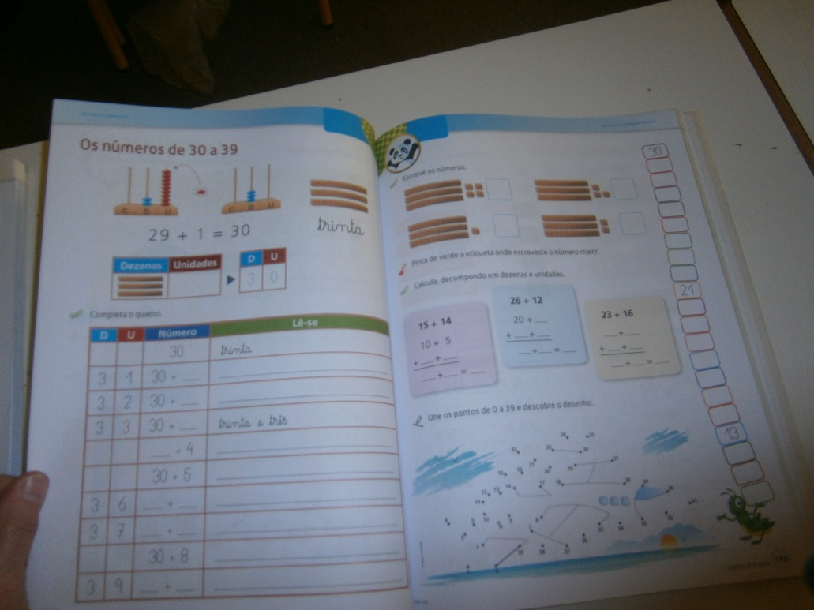

Slide 13
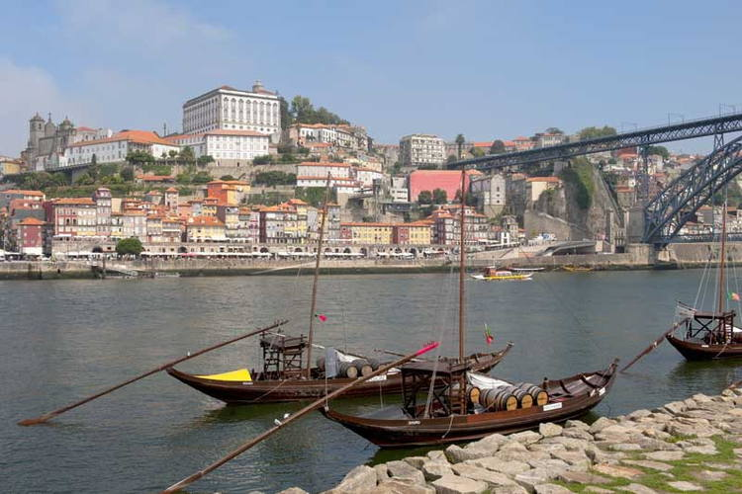
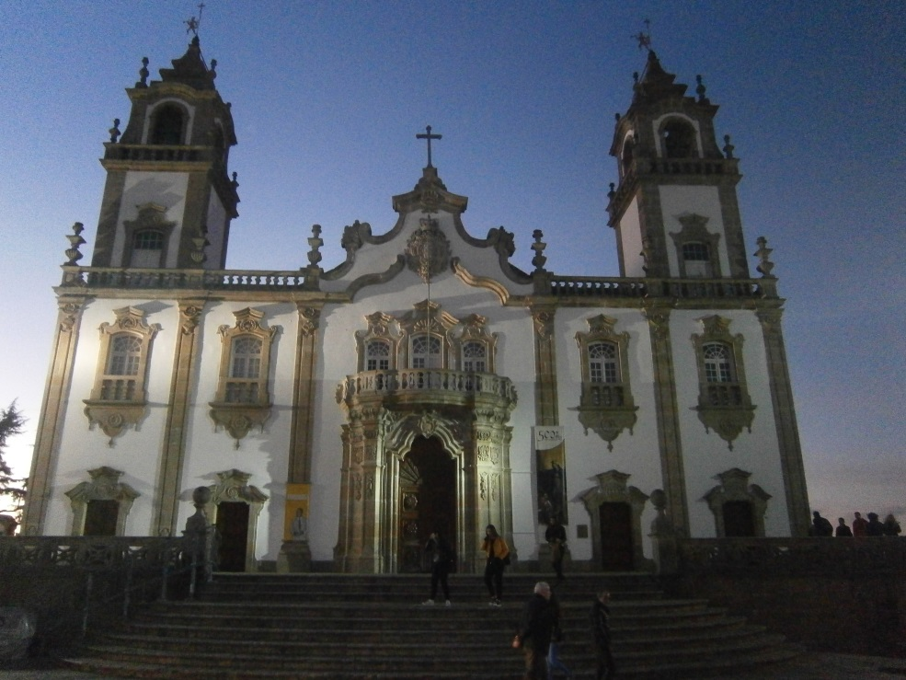
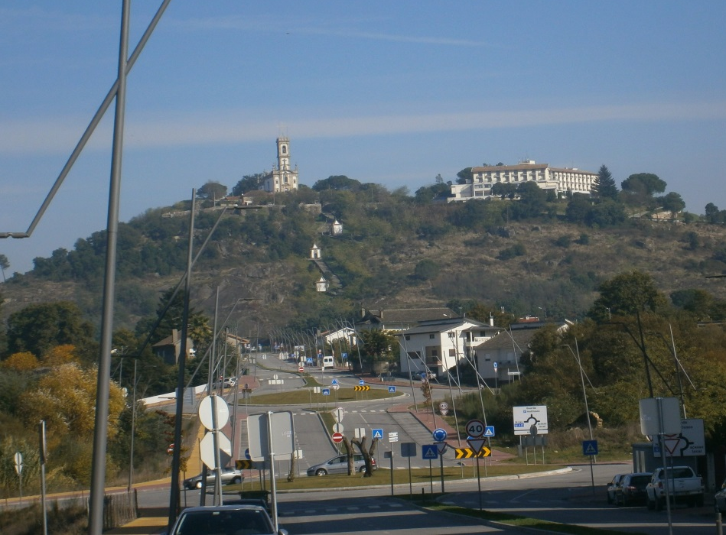
Prehliadka miest a pamiatok
PORTO
VISEU
Mangualde

Slide 14
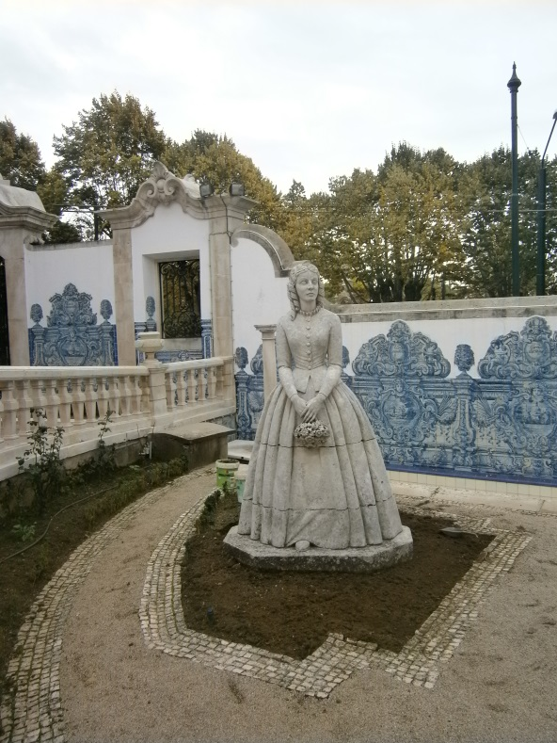
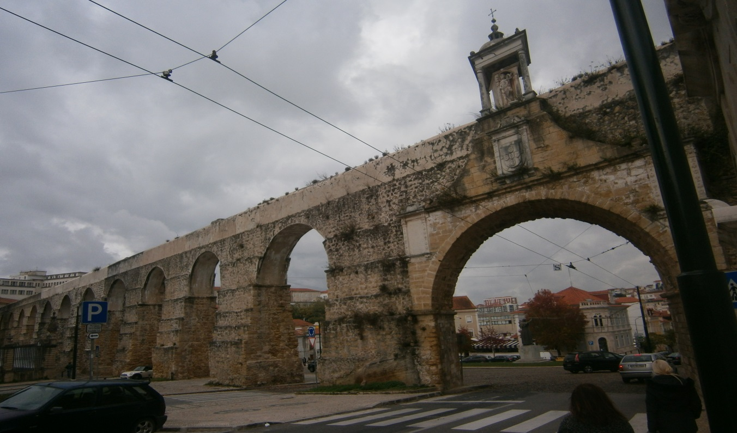
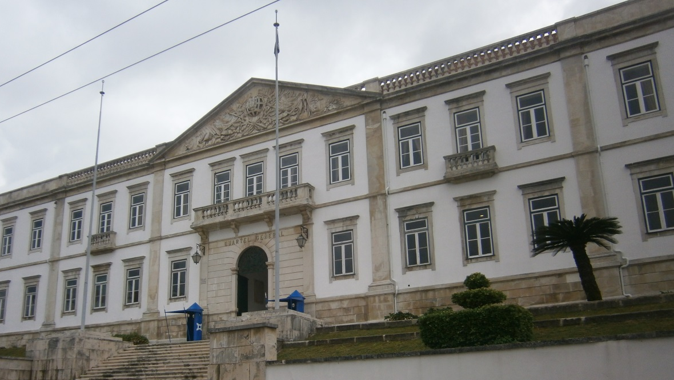
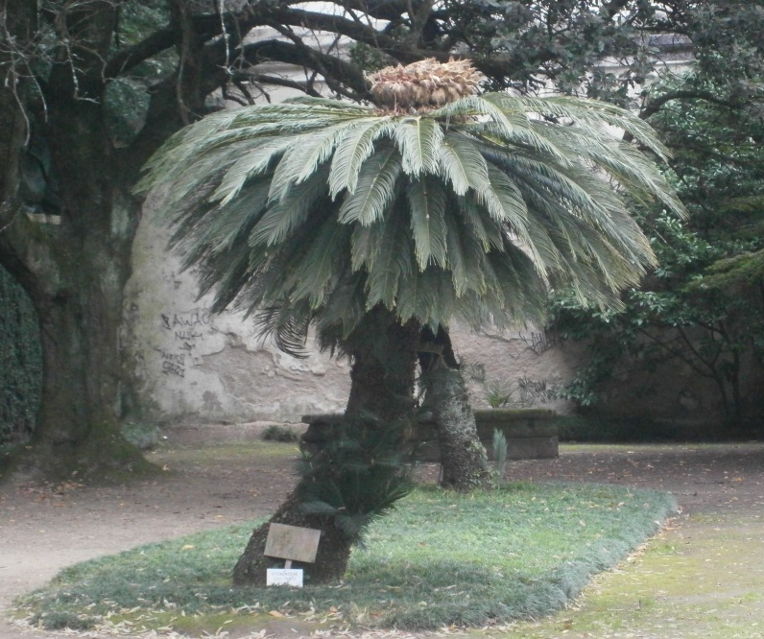
COIMBRA

Slide 15
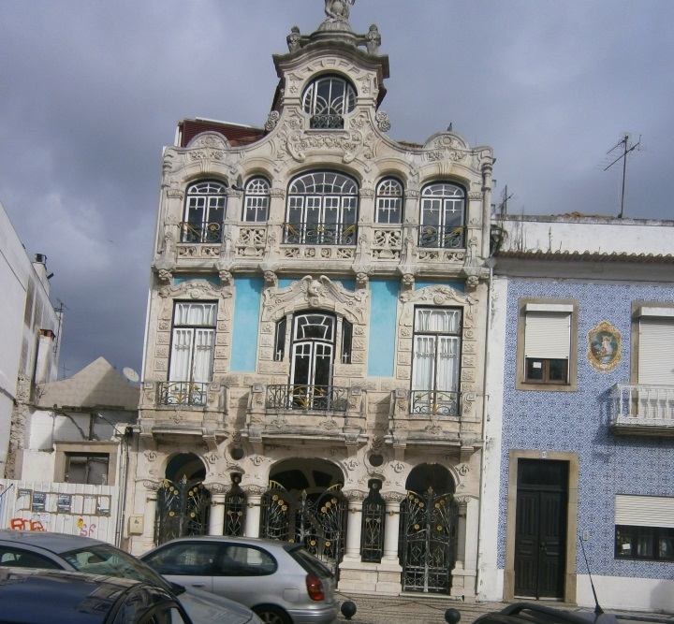
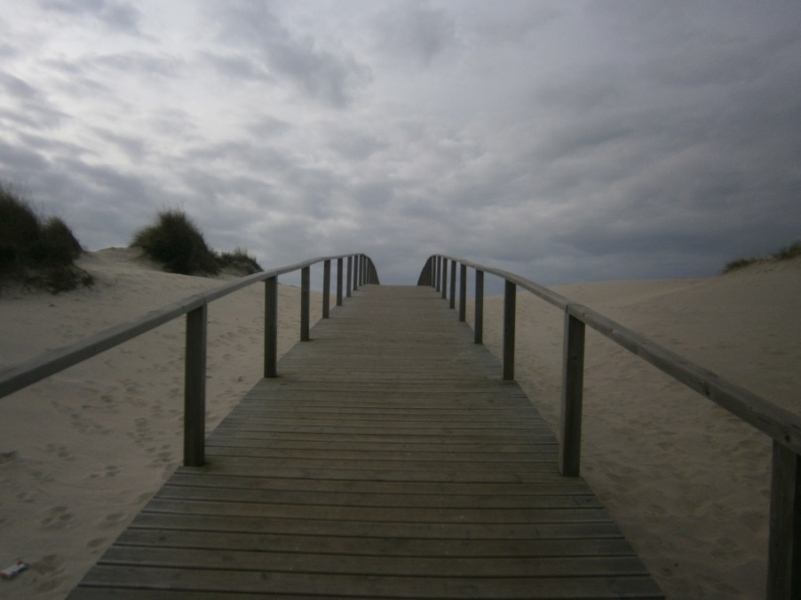
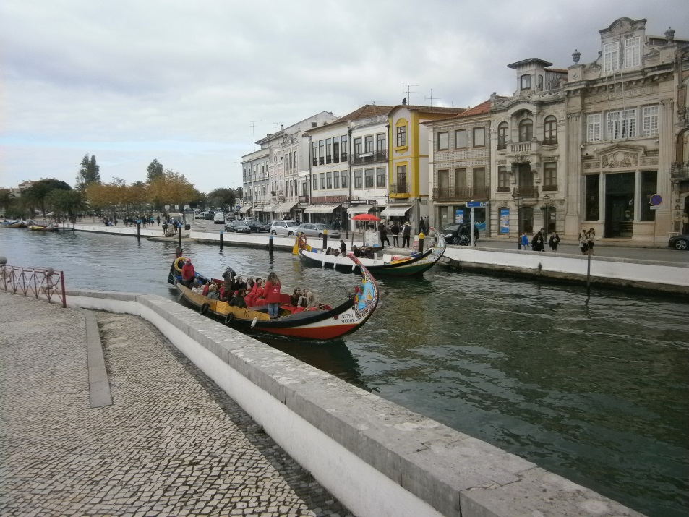
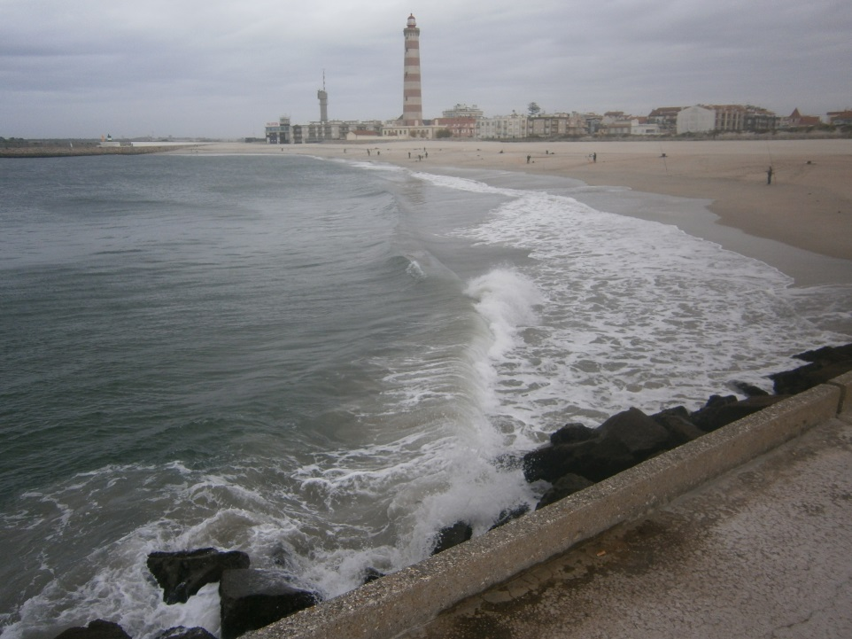
AVEIRO
Atlantický oceán

Slide 16
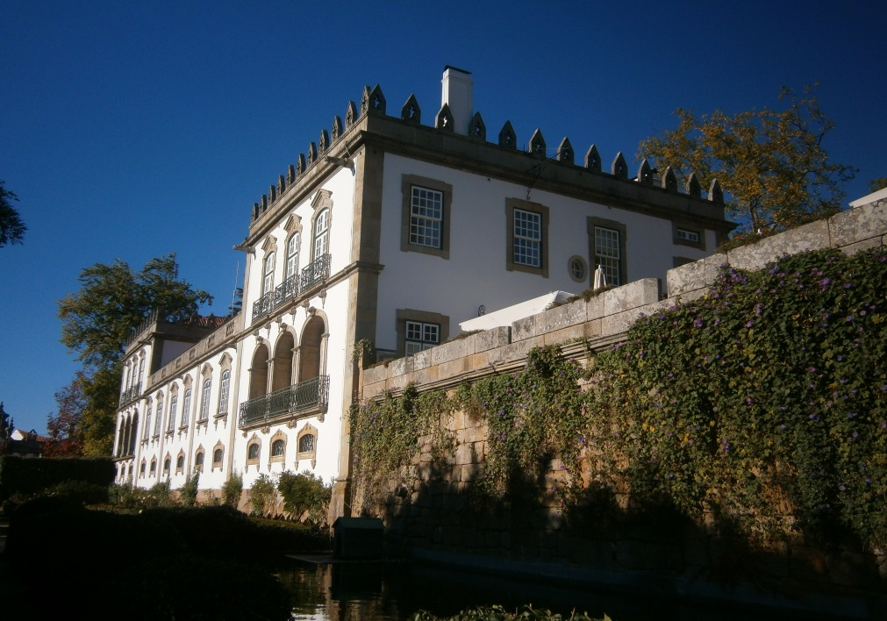
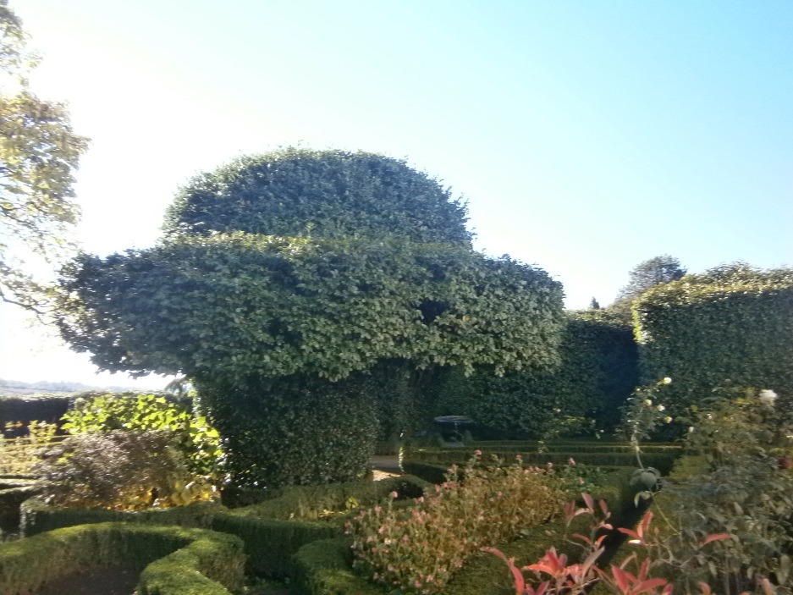
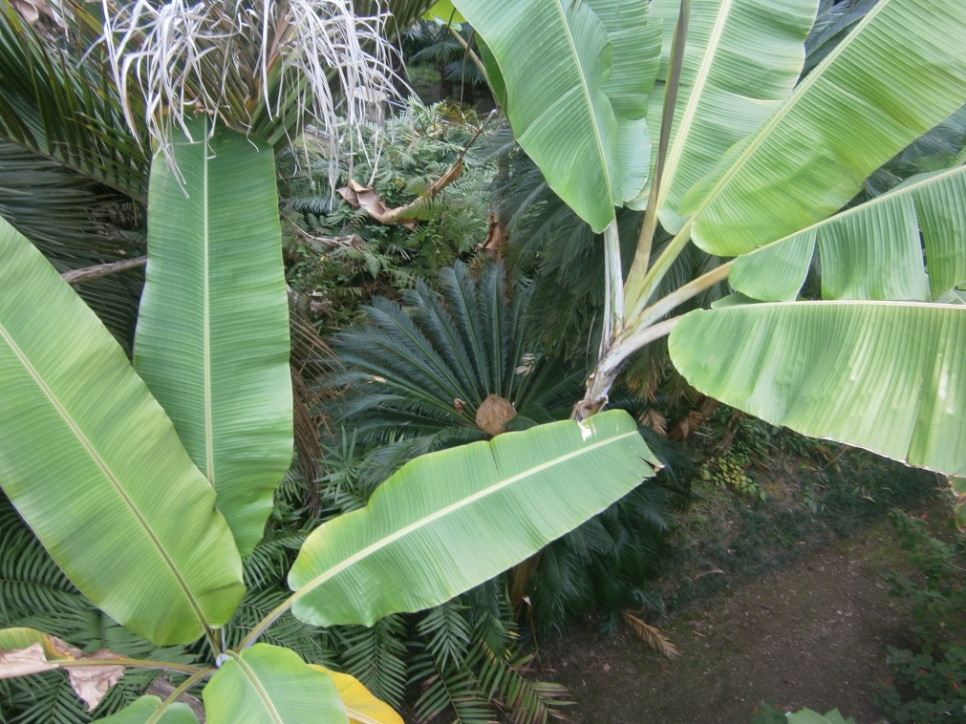
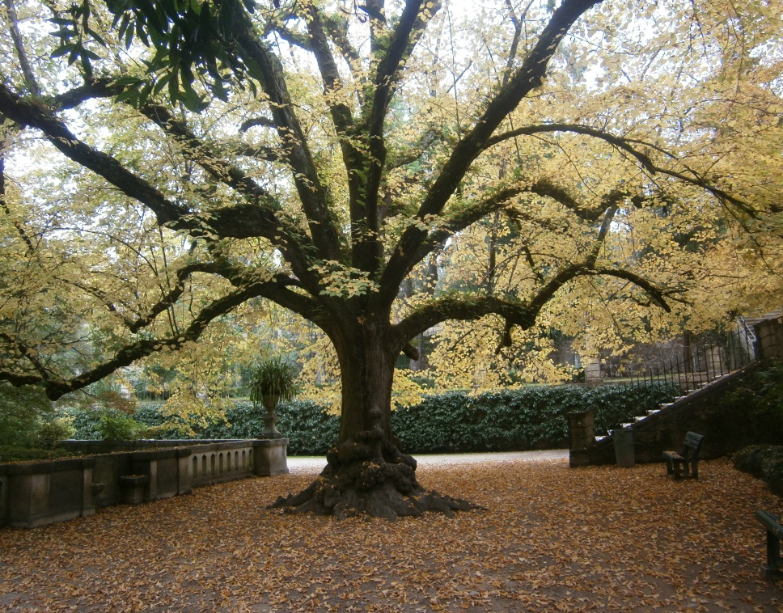
Botanické záhrady

Slide 17
Mobilita sa realizovala s finančnou podporou Európskej únie. Uvedené informácie vyjadrujú názov autora a Európska Komisia nie je zodpovedná za akékoľvek použitie informácií obsiahnutých v texte.
Ďakujem za pozornosť
Mgr. Dagmar Moravčíková, ZŠ Škultétyho, Nitra

